Slide 1
AIの技術革新について
～それに伴った社会の変動～

Slide 2
このプレゼンの流れ
AIとは？シンギュラティとは？
今現在AIがどのように活躍しているか
今後どのような進歩、伴って社会的にどう変化していく可能性があるか
最後に

Slide 3
AIとは？
AIとは人口知能（artificial intelligence）
つまり、プログラムに人間の思考と同等の働きを実現させようという試み

Slide 4


最終的には

Slide 5
シンギュラティとは？
AIの技術の発達し、人間の考えられること以上に考えられるAIが誕生しそれによって人間がプログラムを管理するのでなくプログラムが人間を管理するようになる。という可能性があるという未来モデル

Slide 6
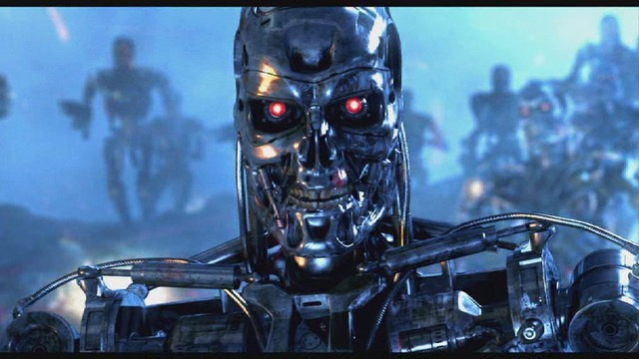
もしかしたら・・・
こういうものが襲ってくるかも・・・というお話です。

Slide 7
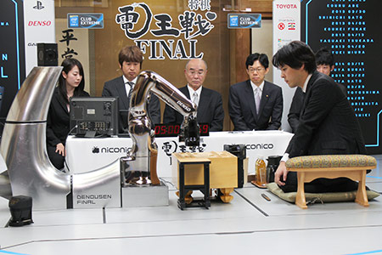
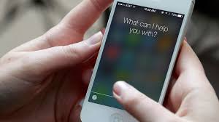
今現在のAIについて
今のAIはこんなところで活躍しています
Siri
将棋電脳戦

Slide 8
・今後どのような進歩、伴って社会的にどう変化していく可能性があるか
・政治の一部を担う
・宇宙の開発
研究
・生身の脳の代わりを果たす
・AI管理という分野の設立

Slide 9
政治の一部を担う
政治、経済法案などいわゆる金を動かすようなものを取り扱う可能性がある
なぜなら
お金は数字で動き、
経済は数学的手法で行う糸口もあるのでプログラムの得意分野であり、逆に欲がないので結果的に人間よりもいい結果をたたき出す可能性がある。

Slide 10
人間が立ち入れない分野での研究
立ち入れない場所とは？
宇宙等の遠隔操作も届かず人間が行き辛い場で自ら考え研究し、地球にそのデータを持ち帰ることが可能である。
さらに
人工知能をもった衛星などを打ち上げ宇宙の未到達分野での研究も可能

Slide 11
人間の脳の代わり
仮に精巧な人工知能ができた未来を仮定したときその人間の脳の代わりを果たし、脳死患者を助ける。
または重要人物の脳をコピーし保管することなどが可能になる可能性がある。

Slide 12
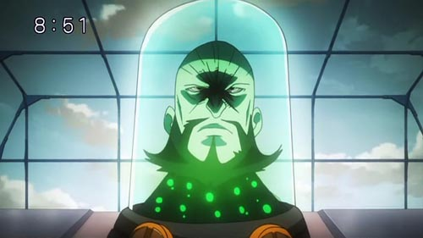
こうやって生きていく人も・・・

Slide 13
AI管理事業
人間が命令を命じ実行という形でないためAIが何をやっているのかを把握するのが難しくなる。
人間がマイナンバー制度で細かく管理されるように一つ一つ生み出されたプログラムに対して管理しなければならなくなり、また、プログラム技術者にも免許という制度が設けられる時代が来る可能性がある

Slide 14
最後に・・・
このようにAIに限らずどんな技術も人を助けるために人が作ったものです。
僕らは今後技術者になる予定ですが様々な技術に対し、どういう意図でそれが生み出されたものか、ということを考え技術に携わっていくことが我々の目指すべき場所なのではないかと私は考えます

